Slide 1
Tạo giao diện người dùng với các thành phần Qt

Slide 2
Nội dung
Chúng ta sẽ học cách sử dụng các widget sau:
Hiển thị thông điệp chào mừng
Sử dụng tiện ích Nút Radio
Nhóm các nút radio
Hiển thị tùy chọn ở dạng hộp kiểm
Hiển thị hai nhóm hộp kiểm

Slide 3
Giới thiệu
Chúng tôi sẽ học cách tạo các ứng dụng GUI bằng bộ công cụ Qt. Bộ công cụ Qt, được gọi đơn giản là Qt, là một ứng dụng đa nền tảng và khung UI được phát triển bởi Trolltech, được sử dụng để phát triển các ứng dụng GUI. Nó chạy trên một số nền tảng, bao gồm Windows, macOS X, Linux và các nền tảng UNIX khác. Nó cũng được gọi là bộ công cụ widget vì nó cung cấp các widget như nút (buttons), nhãn (labels), hộp văn bản (textboxes), nút ấn (push buttons) và hộp danh sách (list boxes), được dùng cho thiết kế GUI. Nó bao gồm một tập hợp các lớp đa nền tảng, các công cụ phát triển tích hợp và IDE đa nền tảng. Để tạo các ứng dụng thời gian thực, chúng tôi sẽ sử dụng các ràng buộc Python cho bộ công cụ Qt có tên là PyQt5.

Slide 4
PyQt
PyQt là một tập hợp các ràng buộc Python cho khung ứng dụng đa nền tảng kết hợp tất cả các lợi thế của Qt và Python. Với PyQt, ta có thể gộp các thư viện Qt trong mã Python, cho phép viết các ứng dụng GUI bằng Python. Nói cách khác, PyQt cho phép truy cập tất cả các phương tiện được cung cấp bởi Qt thông qua mã Python. Vì PyQt phụ thuộc vào các thư viện Qt để chạy, khi bạn cài đặt PyQt, phiên bản Qt bắt buộc cũng được cài đặt tự động trên máy của bạn.
Một ứng dụng GUI có thể bao gồm một cửa sổ chính với một số hộp thoại hoặc chỉ một hộp thoại. Một ứng dụng GUI nhỏ thường bao gồm ít nhất một hộp thoại. Một ứng dụng hộp thoại chứa các nút. Nó không chứa thanh menu, thanh công cụ, thanh trạng thái hoặc widget trung tâm, trong khi một ứng dụng cửa sổ chính thường có tất cả những thứ đó.

Slide 5
Hộp thoại (dialog) có hai loại sau
Modal: Hộp thoại này là hộp thoại ngăn người dùng tương tác với các phần khác của ứng dụng. Hộp thoại là phần duy nhất của ứng dụng mà người dùng có thể tương tác. Cho đến khi hộp thoại được đóng lại, không có phần nào khác của ứng dụng có thể được truy cập
Modless: Hộp thoại này ngược lại với hộp thoại modal. Khi hộp thoại không chế độ được kích hoạt, người dùng có thể tự do tương tác với hộp thoại và với phần còn lại của ứng dụng

Slide 6
Các cách tạo ứng dụng GUI
Có hai cách sau đây để viết ứng dụng GUI:
Từ đầu, sử dụng một trình soạn thảo văn bản đơn giản
Với Qt Designer, một công cụ thiết kế trực quan mà bạn có thể tạo giao diện người dùng một cách nhanh chóng bằng cách kéo và thả
Bạn sẽ sử dụng Qt Designer để phát triển các ứng dụng GUI trong PyQt, vì đây là cách nhanh chóng và dễ dàng để thiết kế giao diện người dùng mà không cần viết một dòng mã.

Slide 7
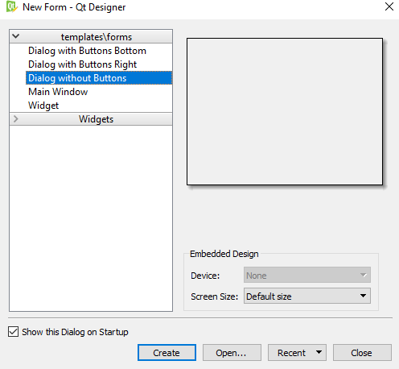
Khi mở Qt Designer yêu cầu chọn một mẫu cho ứng dụng mới

Slide 8
Qt Designer cung cấp một số mẫu phù hợp với các loại ứng dụng khác nhau. Ta có thể chọn bất kỳ mẫu nào trong số này và sau đó nhấp vào nút Create.
Qt Designer cung cấp các mẫu được xác định trước cho một ứng dụng mới:
Dialog with Buttons Bottom: Mẫu này tạo một biểu mẫu với nút OK và
Cancel ở góc dưới bên phải.
Dialog with Buttons Right: Mẫu này tạo một biểu mẫu với nút OK và
Cancel ở góc trên bên phải.
Dialog without Buttons: Mẫu này tạo một biểu mẫu trống để bạn có thể đặt các widget. Các lớp cha cho các hộp thoại là QDialog.
Main Window: Mẫu này cung cấp một cửa sổ ứng dụng chính với thanh menu và thanh công cụ có thể được gỡ bỏ nếu không cần thiết.
Widget: Mẫu này tạo một biểu mẫu có siêu lớp là QWidget chứ không phải QDialog.

Slide 9
Mỗi ứng dụng GUI có một widget cấp cao nhất và các widget còn lại được gọi là con của nó. Widget cấp cao nhất có thể là QDialog, QWidget hoặc QMainWindow, tùy thuộc vào mẫu bạn yêu cầu. Nếu bạn muốn tạo một ứng dụng dựa trên mẫu hộp thoại, thì widget cấp cao nhất hoặc lớp đầu tiên mà bạn kế thừa sẽ là QDialog. Tương tự, để tạo một ứng dụng dựa trên mẫu Cửa sổ chính, widget cấp cao nhất sẽ là QMainWindow và để tạo ứng dụng dựa trên mẫu Widget, bạn cần kế thừa lớp QWidget. Như đã đề cập trước đây, phần còn lại của các widget được sử dụng cho giao diện người dùng được gọi là các widget con của các lớp.
Qt Designer hiển thị một thanh menu và thanh công cụ ở trên cùng. Nó hiển thị một hộp Widget ở bên trái có chứa nhiều loại widget được sử dụng để phát triển các ứng dụng, được nhóm lại trong các phần. Tất cả bạn phải làm là kéo và thả các vật dụng bạn muốn từ biểu mẫu. Bạn có thể sắp xếp các widget theo bố cục, thiết lập diện mạo của chúng, cung cấp các thuộc tính ban đầu và kết nối tín hiệu (signal) của chúng với các vị trí (slot).

Slide 10
Hiển thị thông điệp chào mừng
Trong công thức này, người dùng sẽ được nhắc nhập tên của mình theo sau bằng cách nhấp vào nút ấn. Khi nhấp vào nút, một thông báo chào mừng sẽ xuất hiện, "Xin chào", theo sau là tên được nhập bởi người dùng. Đối với công thức này, chúng ta cần sử dụng ba vật dụng (widget) là Nhãn (Label), Dòng Chỉnh sửa (Line Edit) và Nút ấn (Push Button). Chúng ta hãy hiểu từng vật dụng (widget) một.

Slide 11
Label widget
Là một thể hiện (instance) của lớp QLabel và được sử dụng để hiển thị thông báo và hình ảnh. Vì các Label widget chỉ hiển thị kết quả tính toán và không lấy bất kỳ đầu vào nào, nên chúng chỉ được sử dụng để cung cấp thông tin trên màn hình.
Các phương thức được cung cấp bởi lớp QLabel:
  setText(): gán văn bản cho Label widget
  setPixmap(): gán pixmap, một thể hiện của lớp QPixmap, cho Label widget
  setNum(): Phương thức này gán một giá trị nguyên hoặc lẻ cho Label widget
  clear(): Phương thức này xóa văn bản khỏi Label widget

Slide 12
Label widget (t.t)
Văn bản mặc định của QLabel là TextLabel. Đó là, khi thêm một lớp QLabel vào một biểu mẫu bằng cách kéo một widget Label và thả nó vào biểu mẫu, nó sẽ hiển thị TextLabel. Bên cạnh việc sử dụng setText(), bạn cũng có thể gán văn bản cho đối tượng QLabel đã chọn bằng cách đặt thuộc tính văn bản của nó trong cửa sổ Property Editor.

Slide 13
Line Edit widget
Widget này được sử dụng phổ biến để nhập dữ liệu một dòng đơn. Widget này là một thể hiện của lớp QLineEdit và bạn không chỉ có thể nhập mà còn chỉnh sửa dữ liệu. Bên cạnh việc nhập dữ liệu, bạn có thể hoàn tác, làm lại, cắt và dán dữ liệu trong widget này.
Các phương thức được cung cấp bởi lớp QLineEdit:
  setEchoMode (): đặt chế độ echo. Đó là, nó xác định cách hiển thị nội dung , các tùy chọn có sẵn như sau:
    Normal: Đây là chế độ mặc định và nó hiển thị các ký tự theo cách chúng được nhập
    NoEcho: không hiển thị bất cứ thứ gì
    Password: Tùy chọn này được sử dụng cho các trường mật khẩu, sẽ không có văn bản nào được hiển thị; thay vào đó, dấu hoa thị xuất hiện cho văn bản được nhập bởi người dùng
    PasswordEchoOnEdit: Nó hiển thị văn bản thực tế trong khi chỉnh sửa các trường mật khẩu, nếu không nó sẽ hiển thị dấu hoa thị cho văn bản

Slide 14
Line Edit widget (t.t)
Các phương thức được cung cấp bởi lớp QLineEdit:
  maxLength(): Phương thức này được sử dụng để chỉ định độ dài tối đa của văn bản có thể được nhập trong widget.
  setText(): được sử dụng để gán văn bản cho widget.
  text(): truy cập vào văn bản được nhập.
  clear(): xóa hoặc xóa toàn bộ nội dung
  setReadOnly (): Khi giá trị Boolean true được truyền cho phương thức này, nó sẽ làm chỉ đọc, nghĩa là không thể chỉnh sửa. Người dùng không thể thực hiện bất kỳ thay đổi nào đối với nội dung được hiển thị và chỉ có thể sao chép.
  isReadOnly (): trả về giá trị Boolean đúng nếu widget ở chế độ chỉ đọc, nếu không nó sẽ trả về false.
  setEnables(): Theo mặc định, tiện ích Chỉnh sửa dòng được bật, nghĩa là người dùng có thể thay đổi nó. Nhưng nếu giá trị Boolean false được truyền cho phương thức này, nó sẽ vô hiệu hóa tiện ích Chỉnh sửa dòng để người dùng không thể chỉnh sửa nội dung của nó, mà chỉ có thể gán văn bản thông qua phương thức setText ().
  setFocus(): định vị con trỏ.

Slide 15
Push Button widget
Để hiển thị nút ấn trong ứng dụng, bạn cần tạo một thể hiện của lớp QPushButton. Khi gán văn bản cho các nút, bạn có thể tạo các phím tắt bằng cách đặt trước bất kỳ ký tự nào trong văn bản bằng dấu và. Ví dụ: nếu văn bản được gán cho nút ấn là Click Me, ký tự C sẽ được gạch chân để chỉ ra rằng đó là phím tắt và người dùng có thể chọn nút bằng cách nhấn Alt + C. Nút phát ra tín hiệu clicked() nếu nó được kích hoạt. Bên cạnh văn bản, một biểu tượng (icon) cũng có thể được hiển thị trong nút ấn. Các phương thức hiển thị văn bản và biểu tượng trong nút ấn như sau:
  setText(): sử dụng để gán văn bản cho nút ấn
  setIcon(): sử dụng để gán biểu tượng cho nút ấn

Slide 16
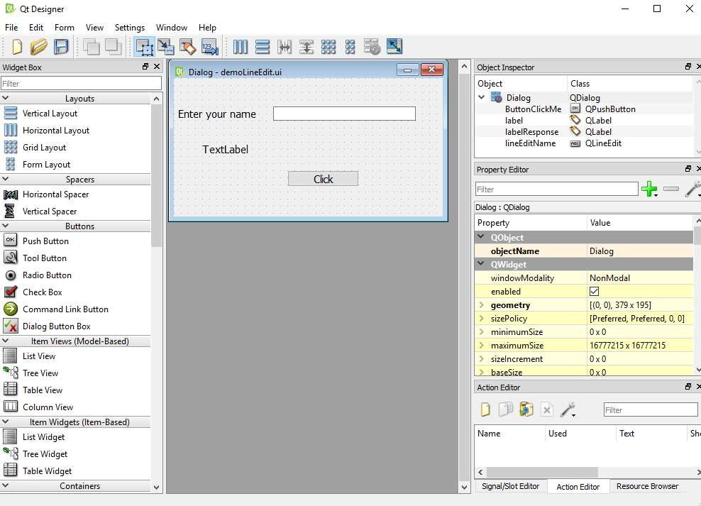
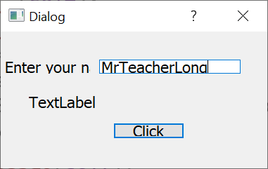
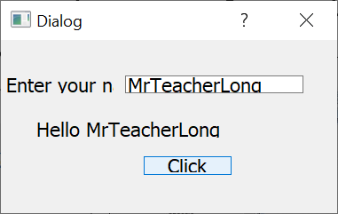
Ứng dụng demo
Hãy tạo một ứng dụng mới dựa trên mẫu Dialog without Buttons. Như đã nói trước đó, ứng dụng này sẽ nhắc người dùng nhập tên và khi nhấp vào nút ấn sau khi nhập tên, ứng dụng có hiển thị thông báo xin chào cùng với tên đã nhập.

Slide 17
Ứng dụng demo (t.t)
1. Kéo tiện ích Label vào form. Đặt thuộc tính text cho nó Enter your name. Đặt thuộc tính objectName thành labelResponse.
2. Kéo thêm một Label vào form. Không thay đổi các thuộc tính mặc định
3. Kéo một Line Edit vào form. Đặt thuộc tính objectName của nó thành lineEditName.
4. Kéo Push Button vào form. Đặt thuộc tính text của nó thành Click.
5. Đặt thuộc tính objectName của tiện ích Push Button thành ButtonClickMe.
6. Lưu ứng dụng với tên demoLineEdit.ui.
Giao diện người dùng tạo bằng Qt Designer được lưu trữ trong tệp .ui bao gồm tất cả thông tin của biểu mẫu: widget, bố cục, v.v. Tệp .ui là một tệp XML và bạn cần chuyển đổi nó thành mã Python. Bằng cách đó, bạn có thể duy trì một sự tách biệt rõ ràng giữa giao diện trực quan và hành vi được cài đặt trong mã.

Slide 18
Ứng dụng demo (t.t)
7. Để sử dụng tệp .ui, trước tiên bạn cần chuyển đổi nó thành tập lệnh Python. Tiện ích lệnh sẽ sử dụng để chuyển đổi tệp .ui thành tập lệnh Python là pyuic5. Trong Windows, tiện ích pyuic5 được gói cùng với PyQt. Để thực hiện chuyển đổi, ta mở cửa sổ Dấu nhắc Lệnh và điều hướng đến thư mục lưu tệp và đưa ra lệnh sau:
d:\>pyuic5 demoLineEdit.ui -o demoLineEdit.py
8. Xử lý mã trong tệp demoLineEdit.py như tệp tiêu đề và import nó vào tệp sẽ gọi thiết kế giao diện người dùng.
9. Hãy tạo một tệp Python khác có tên callLineEdit.py và import mã demoLineEdit.py vào đó như sau:

Slide 19
import sys
from PyQt5.QtWidgets import QDialog, QApplication
from demoLineEdit import *
class MyForm(QDialog):
def __init__(self):
super().__init__()
self.ui = Ui_Dialog()
self.ui.setupUi(self)
self.ui.ButtonClickMe.clicked.connect(self.dispmessage)
self.show()
def dispmessage(self):
self.ui.labelResponse.setText(
"Hello "+self.ui.lineEditName.text())
if __name__=="__main__":
app = QApplication(sys.argv)
w = MyForm()
w.show()
sys.exit(app.exec_())

Slide 20
Cách chương trình hoạt động...
Tệp demoLineEdit.py có lớp với tên của đối tượng cấp cao nhất được tạo, với Ui_ được thêm trước. Vì đối tượng cấp cao nhất được sử dụng trong ứng dụng là Dialog, nên lớp Ui_Dialog được tạo và lưu trữ các thành phần giao diện của tiện ích. Lớp đó có hai phương thức, setupUi() và retranslateUi(). Phương thức setupUi () thiết lập các widget; nó tạo ra các widget sử dụng. Phương thức tạo các widget từng cái một và cũng đặt các thuộc tính của chúng. Phương thức setupUi() nhận một đối số duy nhất, đó là tiện ích cấp cao nhất trong đó giao diện người dùng (widget con) được tạo. Trong ứng dụng, nó là một thể hiện của QDialog. Phương thức retanslateUi () thông dịch giao diện.

Slide 21
Cách chương trình hoạt động... (t.t)
Những gì callLineEdit.py thực hiện:
1. Nó import các mô-đun cần thiết. QWidget là lớp cơ sở của tất cả các đối tượng giao diện người dùng trong PyQt5.
2. Nó tạo ra một lớp MyForm mới kế thừa từ lớp cơ sở, QDialog.
3. Nó cung cấp hàm tạo mặc định cho QDialog. Hàm tạo mặc định không có cha mẹ và một widget không có cha mẹ được gọi là cửa sổ.
4. Xử lý sự kiện trong PyQt5 sử dụng tín hiệu (signals) và khe cắm (slots). Signal là một sự kiện và slot là một phương thức được thực hiện khi xảy ra signal. Ví dụ: khi bạn nhấp vào nút ấn, một sự kiện clicked(), còn được gọi là xảy ra signal. Phương thức connect() kết nối signal với các slot. Trong trường hợp này, slot là một phương thức: dismessage(). Đó là, khi người dùng nhấp vào nút ấn, phương thức dismessage() sẽ được gọi. clicked () là một sự kiện ở đây và một vòng xử lý sự kiện chờ đợi một sự kiện xảy ra và sau đó gửi nó để thực hiện một số nhiệm vụ. Vòng lặp xử lý sự kiện tiếp tục hoạt động cho đến khi phương thức exit() được gọi hoặc widget chính bị hủy.

Slide 22
Cách chương trình hoạt động... (t.t)
5. Nó tạo một đối tượng ứng dụng với tên app thông qua phương thức QApplication(). Mỗi ứng dụng PyQt5 phải tạo đối tượng ứng dụng sys.argv chứa danh sách các đối số từ dòng lệnh và nó được truyền cho phương thức trong khi tạo đối tượng ứng dụng. Tham số sys.argv giúp truyền và kiểm soát các thuộc tính khởi động của tập lệnh.
6. Một thể hiện của lớp MyForm được tạo với tên w.
7. Phương thức show() sẽ hiển thị widget trên màn hình.
8. Phương thức dismessage() thực hiện xử lý sự kiện cho nút ấn. Nó hiển thị văn bản Hello, cùng với tên được nhập trong widget Line Edit.
9. Phương thức sys.exit () đảm bảo thoát sạch sẽ, giải phóng tài nguyên bộ nhớ.

Slide 23
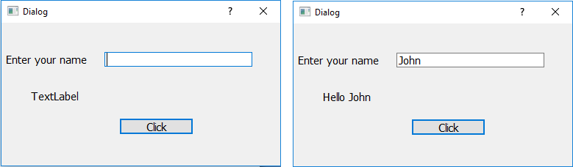
Cách chương trình hoạt động... (t.t)
Khi thực hiện chương trình trước đó, bạn nhận được một cửa sổ với các widget Line Edit và Push Button. Khi chọn nút ấn, phương thức dismessage() sẽ được thực thi, hiển thị thông báo Hello cùng với tên người dùng được nhập trong widget Line Edit.

Slide 24
Sử dụng widget Radio Button
Công thức này hiển thị một số loại chuyến bay nhất định thông qua Radio Button và khi người dùng chọn radio button, giá liên quan đến chuyến bay đó sẽ được hiển thị. Trước tiên chúng ta cần hiểu hoạt động của Radio Button.

Slide 25
Radio Button
Thường dùng phổ biến khi muốn người dùng chọn một tùy chọn trong số các tùy chọn khả dụng. Các tùy chọn như vậy được gọi là tùy chọn loại trừ lẫn nhau. Khi người dùng chọn một tùy chọn, tùy chọn đã chọn trước đó sẽ tự động được bỏ chọn. Các widget Radio Button là thể hiện của lớp QRadioButton. Mỗi nút radio có một nhãn văn bản liên quan. Nút radio có thể ở trạng thái được chọn (đã chọn) hoặc không được chọn (không được chọn). Nếu bạn muốn có hai hoặc nhiều bộ nút radio, trong đó mỗi bộ cho phép lựa chọn độc quyền một nút radio, hãy đặt chúng vào các nhóm nút khác nhau (thể hiện của QButtonroup).

Slide 26
Các phương thức của Radio Button
Lớp QRadioButton cung cấp các phương thức sau:
isChecked(): Phương thức này trả về giá trị Boolean true nếu nút ở trạng thái được chọn.
setIcon(): Phương thức này hiển thị một biểu tượng bằng nút radio.
setText(): Phương thức này gán văn bản cho nút radio. Nếu bạn muốn chỉ định một phím tắt cho nút radio, hãy đặt trước ký tự ưa thích trong văn bản bằng ký hiệu (&). Các ký tự tắt sẽ được gạch chân.
setChecked(): Để làm cho bất kỳ nút radio nào xuất hiện được chọn theo mặc định, hãy chuyển giá trị Boolean đúng cho phương thức này.

Slide 27
Mô tả tín hiệu (signal)
Tín hiệu được phát ra bởi QRadioButton như sau:
toggled(): Tín hiệu này được phát ra bất cứ khi nào nút thay đổi trạng thái từ được chọn sang không được chọn hoặc ngược lại
clicked(): Tín hiệu này được phát ra khi một nút được kích hoạt (nghĩa là nhấn và nhả) hoặc khi phím tắt của nó được nhấn
stateChanged(): Tín hiệu này được phát ra khi nút radio thay đổi trạng thái từ được chọn sang không được kiểm tra hoặc ngược lại
Để hiểu khái niệm về các nút radio, hãy tạo một ứng dụng yêu cầu người dùng chọn loại chuyến bay và hiển thị ba tùy chọn, Hạng nhất, Hạng thương gia và Hạng tiết kiệm, dưới dạng các nút radio. Khi chọn một tùy chọn thông qua nút radio, giá cho chuyến bay đó sẽ được hiển thị.

Slide 28
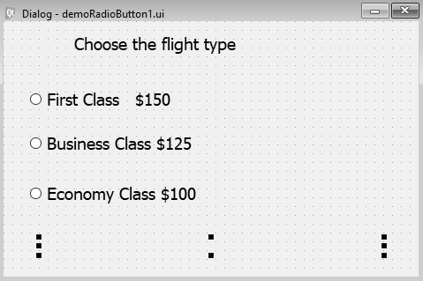
Chương trình demo Radio Button

Slide 29
Chương trình demo Radio Button (t.t)
Hãy tạo một ứng dụng mới dựa trên mẫu Dialog without Buttons. Ứng dụng này sẽ hiển thị các loại chuyến bay khác nhau cùng với giá tương ứng của chúng. Khi người dùng chọn loại chuyến bay, giá của nó sẽ được hiển thị trên màn hình:
1. Kéo và thả 2 widget Label và 3 widget Radio Button vào form.
2. Đặt thuộc tính văn bản của widget Label đầu tiên thành Choose the flight type và xóa thuộc tính text của widget Label thứ hai; nó sẽ được sử dụng để hiển thị giá của loại chuyến bay đã chọn.
3. Đặt thuộc tính văn bản của 3 widget Radio Button thành First Class $150, Business Class $125 và Economy Class $100.
4. Đặt thuộc tính objectName của widget Label thứ hai thành labelFare. Tên đối tượng mặc định của ba nút radio là radioButton, radioButton_2 và radioButton_3. Thay đổi thuộc tính objectName của ba nút radio này thành radioButtonFirstClass, radioButtonBusinessClass và radioButtonEconomyClass.
5. Lưu ứng dụng với tên demoRadioButton1.ui.

Slide 30
import sys
from PyQt5.QtWidgets import QDialog, QApplication
from demoRadioButton1 import *
class MyForm(QDialog):
def __init__(self):
super().__init__()
self.ui = Ui_Dialog()
self.ui.setupUi(self)
self.ui.radioButtonFirstClass.toggled.connect(self.dispFare)
self.ui.radioButtonBusinessClass.toggled.connect(self.dispFare)
self.ui.radioButtonEconomyClass.toggled.connect(self.dispFare)
self.show()
def dispFare(self):
fare=0
if self.ui.radioButtonFirstClass.isChecked()==True:
fare=150
if self.ui.radioButtonBusinessClass.isChecked()==True:
fare=125
if self.ui.radioButtonEconomyClass.isChecked()==True:
fare=100
self.ui.labelFare.setText("Air Fare is "+str(fare))
if __name__=="__main__":
app = QApplication(sys.argv)
w = MyForm()
w.show()
sys.exit(app.exec_())

Slide 31
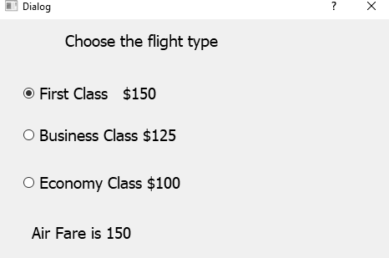
Cách chương trình Radio Button hoạt động...
Sự kiện toggled() của Radio Button được kết nối với hàm distFare(), sẽ hiển thị giá của loại chuyến bay đã chọn. Trong hàm distFare(), ta kiểm tra trạng thái của các nút radio, nếu radioButtonFirstClass được thì giá trị 50 được gán cho biến fare. Tương tự, nếu radioButtonBusinessClass được chọn, giá trị 125 được gán cho biến fare. Tương tự, giá trị 100 được gán cho biến fare khi radioButtonEconomyClass được chọn. Cuối cùng, giá trị trong biến fare được hiển thị qua labelFare.
Khi thực hiện chương trình trước đó, bạn nhận được một hộp thoại hiển thị ba loại chuyến bay và nhắc người dùng chọn loại mà họ muốn sử dụng để đi du lịch. Khi chọn loại chuyến bay, giá của loại chuyến bay đã chọn sẽ được hiển thị, như thể hiện trong ảnh chụp màn hình sau:

Slide 32
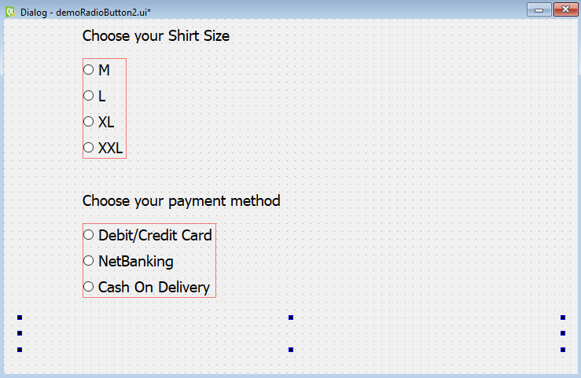
Nhóm các Radio Button
Trong ứng dụng này, chúng ta sẽ học cách tạo hai nhóm nút radio. Người dùng có thể chọn các nút radio từ một trong hai nhóm và theo đó, kết quả hoặc văn bản sẽ xuất hiện trên màn hình.
Chương trình hiển thị một hộp thoại hiển thị áo sơ mi có kích cỡ khác nhau và phương thức thanh toán khác nhau. Khi chọn cỡ áo và phương thức thanh toán, cỡ áo và phương thức thanh toán đã chọn sẽ được hiển thị trên màn hình.

Slide 33
Cài đặt chương trình...
1. Tạo một ứng dụng mới dựa trên mẫu Dialog without Buttons.
từ bố cục hoặc nhóm.
2. Đặt thuộc tính text là Choose your Shirt Size, Choose your payment method cho các widget Label .
3. Trong cửa sổ Property Editor, tăng kích thước phông chữ của tất cả các widget để tăng khả năng hiển thị của chúng trong ứng dụng.
4. Đặt thuộc tính text của bốn nút radio đầu tiên thành M, L, XL và XXL. Sắp xếp bốn nút radio này thành một bố cục dọc.
5. Đặt thuộc tính text của ba nút radio tiếp theo thành Debit/Credit Card, NetBanking, Cash On Delivery. Sắp xếp ba nút radio này thành bố cục dọc thứ hai. Hãy nhớ rằng, các bố trí dọc này giúp bằng cách nhóm các nút radio này.
6. Thay đổi tên đối tượng của bốn nút radio đầu tiên thành radioButtonMedium, radioButtonLarge, radioButtonXL và radioButtonXXL.

Slide 34
Cài đặt chương trình... (t.t)
7. Đặt thuộc tính objectName của bố trí VBoxLayout đầu tiên thành verticalLayout. Bố cục VBoxLayout sẽ được sử dụng để căn chỉnh các nút radio theo chiều dọc.
8. Thay đổi tên đối tượng của ba nút radio tiếp theo thành radioButtonDebitCard, radioButtonNetBanking và radioButtonCashOnDelivery.
9. Đặt thuộc tính objectName của đối tượng QVBoxLayout thứ hai thành verticalLayout_2.
12. Đặt thuộc tính objectName của widget Label thành labelSelected. Thông qua widget Label này, kích thước áo và phương thức thanh toán đã chọn sẽ được hiển thị.
13. Lưu ứng dụng với tên demoRadioButton2.ui. Tệp .ui (XML) sau đó được chuyển đổi thành mã Python thông qua tiện ích lệnh pyuic5.

Slide 35
callRadioButton2.pyw
import sys
from PyQt5.QtWidgets import QDialog, QApplication
from demoRadioButton2 import *
class MyForm(QDialog):
def init(self):
super().__init__()
self.ui = Ui_Dialog()
self.ui.setupUi(self)
self.ui.radioButtonMedium.toggled.connect(self.dispSelected)
self.ui.radioButtonLarge.toggled.connect(self.dispSelected)
self.ui.radioButtonXL.toggled.connect(self.dispSelected)
self.ui.radioButtonXXL.toggled.connect(self.dispSelected)
self.ui.radioButtonDebitCard.toggled.connect(self.dispSelected)
self.ui.radioButtonNetBanking.toggled.connect(self.dispSelected)
self.ui.radioButtonCashOnDelivery.toggled.connect(self.dispSelected)
self.show()

Slide 36
callRadioButton2.pyw (t.t)
def dispSelected(self):
selected1 = "";
selected2 = ""
if self.ui.radioButtonMedium.isChecked() == True:
selected1 = "Medium"
if self.ui.radioButtonLarge.isChecked() == True:
selected1 = "Large"
if self.ui.radioButtonXL.isChecked() == True:
selected1 = "Extra Large"
if self.ui.radioButtonXXL.isChecked() == True:
selected1 = "Extra Extra Large"
if self.ui.radioButtonDebitCard.isChecked() == True:
selected2 = "Debit/Credit Card"
if self.ui.radioButtonNetBanking.isChecked() == True:
selected2 = "NetBanking"
if self.ui.radioButtonCashOnDelivery.isChecked() == True:
selected2 = "Cash On Delivery"
self.ui.labelSelected.setText("Chosen shirt size is "+selected1+
" and payment method as " + selected2)
if __name__ == "__main__":
app = QApplication(sys.argv)
w = MyForm()
w.show()
sys.exit(app.exec_())

Slide 37
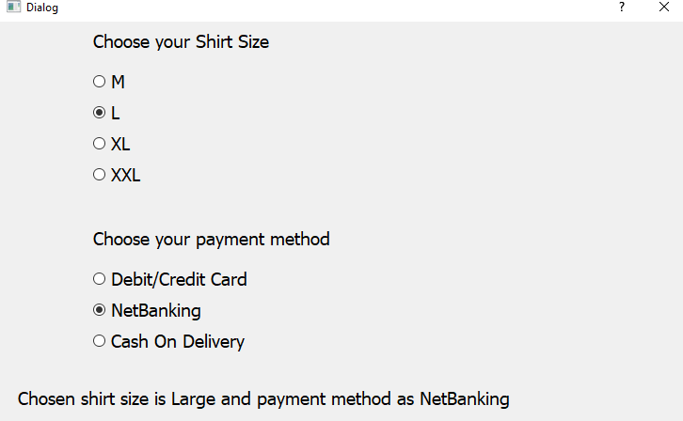
Cách chương trình chạy thế nào...
Sự kiện toggled() của các radio được kết nối với hàm dispSelected() sẽ hiển thị kích thước áo sơ mi và phương thức thanh toán đã chọn. Trong hàm dispSelected(), kiểm tra trạng thái của các nút radio để xem chúng có được check chọn hay không. Biến selected1 sẽ chứa Medium, Large, Extra Large, Extra Extra Large. Tương tự, biến selected2 chứa Debit/Credit Card, NetBanking, Cash On Delivery. Cuối cùng, kết quả hiển thị ra labelSelected.

Slide 38
Hiển thị tùy chọn ở dạng checkboxes
Trong khi tạo ứng dụng, bạn có thể gặp một tình huống mà bạn cần cung cấp một số tùy chọn để người dùng lựa chọn. Đó là, bạn muốn người dùng chọn một hoặc nhiều tùy chọn từ một nhóm tùy chọn. Trong những tình huống như vậy, bạn cần sử dụng các hộp kiểm (checkbox).
Trong khi các radio button chỉ cho phép một tùy chọn được chọn trong một nhóm, các checkbox cho phép chọn nhiều hơn một tùy chọn. Nghĩa là, chọn một hộp kiểm sẽ không ảnh hưởng đến các hộp kiểm khác trong ứng dụng. Các hộp kiểm được hiển thị với nhãn text dưới dạng thể hiện của lớp QCheckBox. Một hộp kiểm có thể ở bất kỳ trạng thái nào trong ba trạng thái: selected (checked), unselected (unchecked) hoặc tristate (không thay đổi). Tristate là một trạng thái không thay đổi; người dùng không chọn hay bỏ chọn hộp kiểm.

Slide 39
Các phương thức của checkbox
isChecked(): Phương thức này trả về giá trị Boolean true nếu hộp kiểm được chọn và nếu không trả về false.
setTristate(): Nếu bạn không muốn người dùng thay đổi trạng thái của hộp kiểm, bạn truyền giá trị Boolean true cho phương thức này. Người dùng sẽ không thể chọn hoặc bỏ chọn hộp kiểm.
setIcon(): Phương thức này được sử dụng để hiển thị một biểu tượng với hộp kiểm.
setText(): Phương thức này gán văn bản cho hộp kiểm. Để chỉ định một phím tắt cho hộp kiểm, hãy đặt trước ký tự ưa thích trong văn bản bằng dấu "&". Ký tự phím tắt sẽ xuất hiện dưới dạng gạch chân.
setChecked(): Để làm cho hộp kiểm xuất hiện dưới dạng được kiểm tra theo mặc định, truyền giá trị Boolean true cho phương thức này.

Slide 40
Mô tả tín hiệu phát ra bởi QCheckBox
clicked(): Tín hiệu này được phát ra khi hộp kiểm được kích hoạt (nghĩa là nhấn và nhả) hoặc khi nhấn phím tắt của nó
stateChanged(): Tín hiệu này được phát ra mỗi khi hộp kiểm thay đổi trạng thái từ được chọn sang không được kiểm tra hoặc ngược lại
Để hiểu widget Check Box, hãy giả sử rằng bạn điều hành một nhà hàng nơi bán một số mặt hàng thực phẩm, chẳng hạn như pizza, ... Bánh pizza được bán cùng với các loại toppings khác nhau, chẳng hạn như phô mai thêm, ô liu thêm, và giá của mỗi loại topping cũng được đề cập với nó. Người dùng có thể chọn một chiếc bánh pizza thông thường với một hoặc nhiều mặt trên. Những gì bạn muốn là khi một topping được chọn, tổng giá của pizza, bao gồm cả topping được chọn, sẽ được hiển thị.

Slide 41
Viết chương trình với checkbox...
Trọng tâm của công thức này là để hiểu cách thức một hành động được bắt đầu khi trạng thái của checkbox thay đổi từ được chọn sang không được chọn hoặc ngược lại. Sau đây là quy trình từng bước để tạo một ứng dụng như vậy:
1. Bắt đầu với ứng dụng mới Dialog without Buttons.
2. Kéo và thả widget Label và ba tiện ích Check Box vào form.
3. Đặt thuộc tính text của hai widget Label là Regular Pizza $10 và
Select your extra toppings.
4. Trong cửa sổ Property Editor, tăng kích thước phông chữ của cả ba nhãn và hộp kiểm để tăng khả năng hiển thị của chúng trong ứng dụng.
5. Đặt thuộc tính text của ba hộp kiểm thành Extra Cheese $1, Extra Olives $1 và Extra Sausages $2. Tên đối tượng mặc định của ba hộp kiểm tra là checkBox, checkBox_2 và checkBox_3.
6. Thay đổi thành checkBoxCheese, checkBoxOlives và checkBoxSausages tương ứng.
7. Đặt thuộc tính objectName của widget Label thành labelAmount.
8. Lưu ứng dụng với tên demoCheckBox1.ui. Sau đó được chuyển đổi thành mã Python thông qua tiện ích lệnh pyuic5.

Slide 42
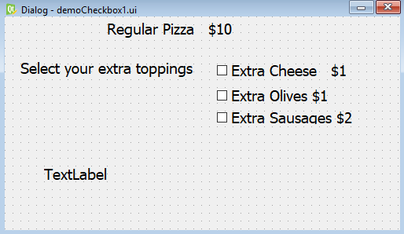
Viết chương trình với checkbox...
Giao diện chương trình như sau
9. Import demoCheckBox1.py, dưới dạng tệp tiêu đề trong chương trình để gọi thiết kế giao diện người dùng và viết mã để tính tổng chi phí của pizza thông thường, cùng với toppings được chọn, thông qua widget Label khi người dùng chọn hoặc bỏ chọn bất kỳ hộp kiểm nào

Slide 43
callCheckBox1.pyw
import sys
from PyQt5.QtWidgets import QDialog
from PyQt5.QtWidgets import QApplication, QWidget, QPushButton
from demoCheckBox1 import *
class MyForm(QDialog):
def init(self):
super().__init__()
self.ui = Ui_Dialog()
self.ui.setupUi(self)
self.ui.checkBoxCheese.stateChanged.connect(self.dispAmount)
self.ui.checkBoxOlives.stateChanged.connect(self.dispAmount)
self.ui.checkBoxSausages.stateChanged.connect(self.dispAmount)
self.show()
def dispAmount(self):
amount = 10
if self.ui.checkBoxCheese.isChecked() == True: amount = amount+1
if self.ui.checkBoxOlives.isChecked() == True: amount = amount+1
if self.ui.checkBoxSausages.isChecked() == True: amount = amount+2
self.ui.labelAmount.setText("Total amount for pizza is " +
str(amount))
if __name__ == "__main__":
app = QApplication(sys.argv)
w = MyForm()
w.show()
sys.exit(app.exec_())

Slide 44
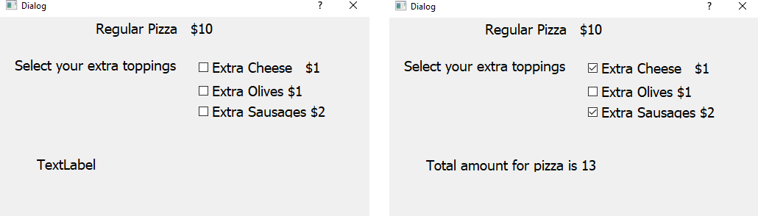
Cách chương trình checkbox chạy...
Sự kiện hộp kiểm stateChanged() được kết nối với hàm distAmount, sẽ tính toán chi phí của pizza cùng với toppings được chọn. Bên trong hàm disAmount, sẽ kiểm tra trạng thái của các hộp kiểm để tìm hiểu xem chúng có được chọn hay không. Chi phí của toppings các checkbox được thêm vào và được lưu trữ trong biến amount, và hiển thị thông qua labelAmount. Khi chạy ứng dụng, bạn nhận được một hộp thoại nhắc chọn toppings mà muốn thêm vào bánh pizza.

Slide 45
Ứng dụng với hai nhóm checkbox
Chúng tôi sẽ thử hiển thị một thực đơn của một nhà hàng nơi phục vụ các loại kem và đồ uống khác nhau. Chúng ta sẽ tạo ra hai nhóm hộp kiểm, một trong số các loại kem và một loại đồ uống khác. Nhóm kem hiển thị bốn hộp kiểm hiển thị bốn loại kem khác nhau, chip sô cô la bạc hà, bột bánh quy, v.v., cùng với giá của chúng. Nhóm đồ uống hiển thị ba hộp kiểm, cà phê, soda, vv, cùng với giá của chúng. Người dùng có thể chọn bất kỳ số lượng hộp kiểm từ một trong hai nhóm. Khi người dùng chọn bất kỳ loại kem hoặc đồ uống nào, tổng giá của các loại kem và đồ uống được chọn sẽ được hiển thị.

Slide 46
Các bước tạo ứng dụng...
1. Tạo một ứng dụng mới dựa trên Dialog without Buttons.
2. Kéo và thả bốn tiện ích Label, bảy tiện ích Check Box và hai tiện ích Group Box vào biểu mẫu.
3. Đặt thuộc tính text của ba tiện ích Label đầu tiên thành Menu, Select your IceCream, Select your drink.
4. Xóa thuộc tính text của tiện ích Label thứ tư vì chúng ta sẽ hiển thị tổng số lượng kem và đồ uống đã chọn thông qua mã lệnh.
5. Thông qua Property Editor, tăng kích thước phông chữ của tất cả các tiện ích để tăng khả năng hiển thị của chúng trong ứng dụng.
6. Đặt thuộc tính text của bốn hộp kiểm đầu tiên thành Mint Choclate Chips $4, Cookie Dough $2, Choclate Almond $3, Rocky Road $5. Đặt bốn hộp kiểm tra vào hộp nhóm đầu tiên.
7. Đặt thuộc tính text của ba hộp kiểm tiếp theo thành Coffee $2, Soda $3, Tea $1. Đặt ba hộp kiểm vào group box thứ hai.

Slide 47
Các bước tạo ứng dụng... (t.t)
8. Thay đổi tên đối tượng của bốn hộp kiểm đầu tiên thành checkBoxChoclateChips, checkBoxCookieDough, checkBoxChoclateAlmond, checkBoxRockyRoad.
9. Đặt thuộc tính objectName của hộp nhóm đầu tiên thành groupBoxIceCreams.
10. Thay đổi thuộc tính objectName của ba hộp kiểm tiếp theo thành checkBoxCoffee, checkBoxSoda, checkBoxTea.
11. Đặt thuộc tính objectName của hộp nhóm thứ hai thành groupBoxDrinks.
12. Đặt thuộc tính objectName của tiện ích Label thứ tư thành labelAmount.
13. Lưu ứng dụng với tên demoCheckBox2.ui. Thông qua tiện ích Label này, tổng số lượng kem và đồ uống được chọn sẽ được hiển thị

Slide 48
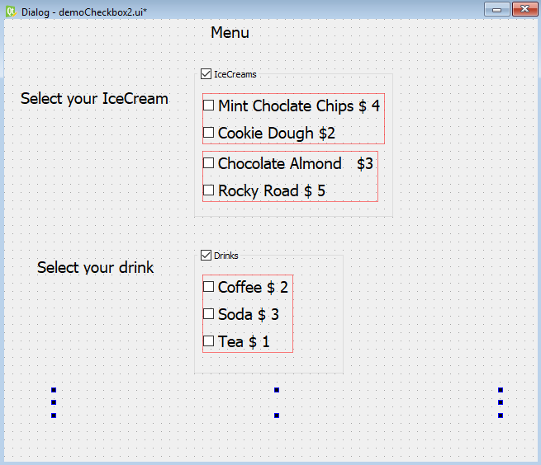
Các bước tạo ứng dụng... (t.t)
Dùng tiện ích pyuic5 chuyển Tệp demoCheckBox2.ui (XML) thành mã Python.
14. Sau đó import demoCheckBox2.py làm tệp tiêu đề trong chương trình để gọi thiết kế giao diện người dùng và viết mã để tính tổng chi phí cho kem và đồ uống thông qua tiện ích Label khi người dùng chọn hoặc bỏ chọn bất kỳ hộp kiểm nào .

Slide 49
import sys
from PyQt5.QtWidgets import QDialog
from PyQt5.QtWidgets import QApplication, QWidget, QPushButton
from demoCheckBox2 import *
class MyForm(QDialog):
def init(self):
super().__init__()
self.ui = Ui_Dialog()
self.ui.setupUi(self)
self.ui.checkBoxChoclateAlmond.stateChanged.connect(self.dispAmount)
self.ui.checkBoxChoclateChips.stateChanged.connect(self.dispAmount)
self.ui.checkBoxCookieDough.stateChanged.connect(self.dispAmount)
self.ui.checkBoxRockyRoad.stateChanged.connect(self.dispAmount)
self.ui.checkBoxCoffee.stateChanged.connect(self.dispAmount)
self.ui.checkBoxSoda.stateChanged.connect(self.dispAmount)
self.ui.checkBoxTea.stateChanged.connect(self.dispAmount)
self.show()

Slide 50
def dispAmount(self):
amount = 0
if self.ui.checkBoxChoclateAlmond.isChecked() == True: amount = amount+3
if self.ui.checkBoxChoclateChips.isChecked() == True: amount = amount+4
if self.ui.checkBoxCookieDough.isChecked() == True: amount = amount+2
if self.ui.checkBoxRockyRoad.isChecked() == True: amount = amount+5
if self.ui.checkBoxCoffee.isChecked() == True: amount = amount+2
if self.ui.checkBoxSoda.isChecked() == True: amount = amount+3
if self.ui.checkBoxTea.isChecked() == True: amount = amount+1
self.ui.labelAmount.setText("Total amount is $"+str(amount))
if __name__ =="__main__":
app=QApplication(sys.argv)
w=MyForm()
w.show()
sys.exit(app.exec_())

Slide 51
Cách hoạt động của chương trình...
Sự kiện stateChanged() của tất cả các hộp kiểm được kết nối với hàm distAmount, sẽ tính toán chi phí của các loại kem và đồ uống đã chọn. Bên trong hàm disAmount, bạn kiểm tra trạng thái của các hộp kiểm để tìm hiểu xem chúng có được chọn hoặc không. Chi phí của kem và đồ uống được check được thêm vào và được lưu trữ trong biến amount. Cuối cùng, biến amount được hiển thị thông qua tiện ích labelAmount. Khi chạy ứng dụng, bạn nhận được một hộp thoại nhắc bạn chọn kem hoặc đồ uống mà bạn muốn đặt hàng.
Khi chọn kem hoặc đồ uống, tổng số lượng các mặt hàng được chọn sẽ được hiển thị vào label cuối cùng để biết Total amount là bao nhiêu:

Slide 52
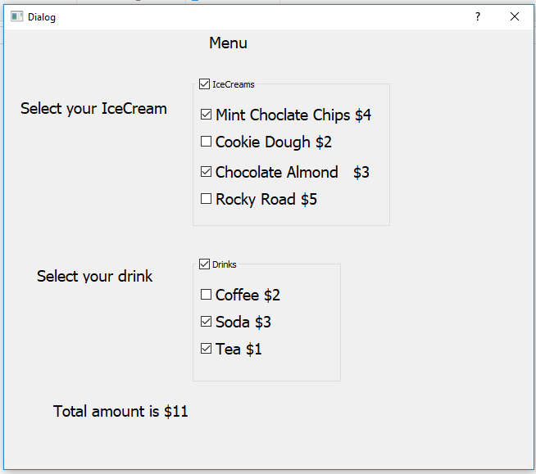
Cách hoạt động của chương trình... (t.t)

